Slide 1
半導体のHall移動度・キャリア密度にフィッティング
プログラム: [data-COE]\Hall-2layers.py
データ: [data-COE]\Hall-2layers
Usage: python .\Hall-2layers.py init infile
Create parameter file
ex: python .\Hall-2layers.py init params.csv
Usage: python .\Hall-2layers.py mullsq parameter_file
Fitting mobility - T data to 1 layer model by linear LSQ
ex: python .\Hall-2layers.py mullsq params.prm
Usage: python .\Hall-2layers.py mu parameter_file a0 a1 a2 a3 a4 Eb
Fitting mobility - T data to 1 layer model
ex: python .\Hall-2layers.py mu params.prm 0.0 0.0 0.0 0.0 0.0 0.0
Usage: python .\Hall-2layers.py Ea parameter_file norder nlsqdata
Calculate Ea from Arrhenius plot of Ne
ex: python .\Hall-2layers.py Ea params.prm 1 3
Usage: python .\Hall-2layers.py ne parameter_file
Fitting Ne - T data to 1 layer model
ex: python .\Hall-2layers.py ne params.prm
Usage: python .\Hall-2layers.py all parameter_file
Fitting to 2 layers model
ex: python .\Hall-2layers.py all params.prm
入力ファイル: CSVファイル
出力ファイル: パラメータファイル(.prm)

Slide 2
入力ファイル: CSV
Hall-SnSe.xls
T(K)は左上のcellから始める
左の列から、温度、移動度、キャリア密度、電気伝導度
T [K] | mu (cm2/Vs) | Ne (cm-3) | sigma (S/cm)
296.7795 | 9.32E+01 | 1.03E+18 | 15.33486
279.2805 | 9.32E+01 | 9.44E+17 | 14.09748
239.202 | 8.75E+01 | 8.00E+17 | 11.21226
229.544 | 8.61E+01 | 7.69E+17 | 10.60702
219.96 | 8.43E+01 | 7.41E+17 | 10.01348
210.1505 | 8.23E+01 | 7.14E+17 | 9.41091
170.436 | 7.11E+01 | 6.07E+17 | 6.906632

Slide 3
パラメータファイル: *.in
Zn3N2.in
[Configuration]
datapath=.\Zn3N2.CSV 入力ファイル
method=simplex
nmaxiter=2000 最大繰返し範囲
tolx=1e-05 パラメータの収束判定条件
tolf=1e-05 目的関数の収束判定条件
dump=0.3
lsmode=armijo
ls_xrange=0.5
ls_h=0.001
ls_alpha=1.0
ls_dump=0.3
ls_nmaxiter=100
ls_alphaeps=0.01
print_level=1
iprintinterval=50 収束過程を表示する頻度
[OtherParameters]
thickness=50.0 膜厚 (nm)
thickness2=10.0 界面層の厚さ （結果に影響はしない）
w_ne=10.0 移動度に対するキャリア濃度の残差二乗和の重み
Ea=0.0
fmin=166657.73704383208 前回フィッティングの目的関数の最小値
次ページへ続く

Slide 4
パラメータファイル: *.in
Zn3N2.in
[Parameters]
nparams=16
a0=-10.063746420668506:10.0:1 値:Simplex法でパラメターを振る範囲:フィッティングするかどうかのフラグ
a1=-2.7893792636877883:10.0:1
a2=1.1662571092581167:10.0:1
a3=-1.271191995469224:10.0:1
a4=0.771443177632773:10.0:1
Eb=-0.008398228604284064:0.1:1 粒界ポテンシャル障壁高さ
Ev=0.0:0.1:0 価電子帯下端エネルギー
meffh=1.0:0.1:0 電子の有効質量
Ec=1.1:0.1:0 伝導体下端エネルギー
meffe=0.3:0.1:0 正孔の有効質量
EA=0.05:0.1:0 アクセプター準位
NA=0.0:1e+18:0 アクセプター密度
ED=2.9906014225013307:0.5:1 ドナー準位
ND=2.0317486084277702e+17:5e+19:1 ドナー密度
mu2=8.760470479892279:1.0:1 界面層の移動度（一定値）
Ne2=6.377458668275451e+17:1e+20:1 界面層のキャリア密度（一定値）

Slide 5
パラメータファイル作成
python ..\Hall-2layers.py init Hall-SnSe.csv
コンソール出力
(base) PS F:\data-COE\Hall-2layers> python .\Hall-2layers.py init Hall-SnSe.csv
==================================================
Analyze Hall - T data using 2 layers model
==================================================
mode: init
Create parameter file [Hall-SnSe.prm]
infile: Hall-SnSe.csv
Backup: Parameter file [Hall-SnSe.prm] is renamed to [Hall-SnSe_prev.prm]
Error in tkobject.tkIniFile.Open: Can not read [Hall-SnSe.prm] このエラーメッセージは無視
Error in tkinifile.WriteString: Can not read [Hall-SnSe.prm] このエラーメッセージは無視
Parameters are stored to [Hall-SnSe.prm]
Test: Read parameters from [Hall-SnSe.prm]

Slide 6
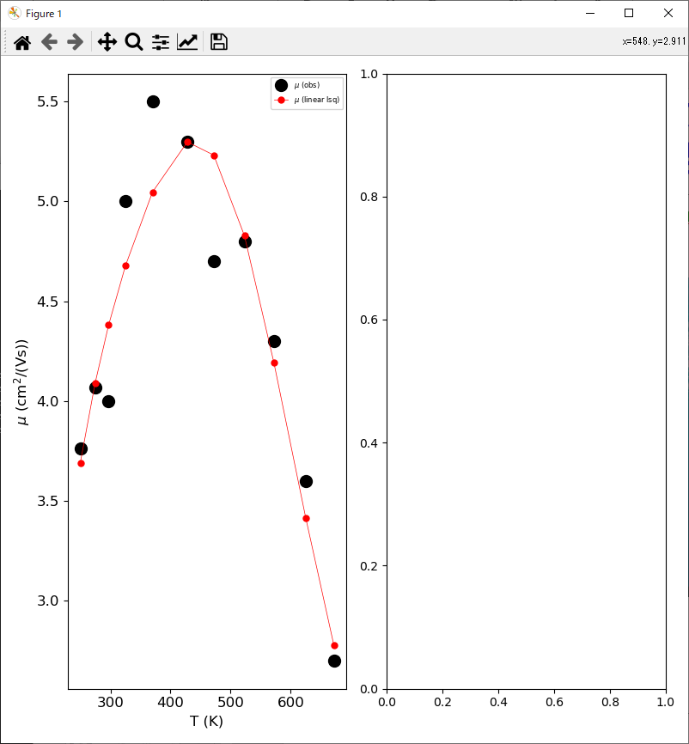
移動度の温度依存性にフィッティング(単キャリアモデル)
(線形最小二乗法, 粒界障壁なし)
python .\Hall-2layers.py mullsq Hall-SnSe.prm
Parameters fitted by linear LSQ:
x^-1.5 : 9.11254
x^-1 : -14.4518
x^0 : 8.18899
x^1 : -3.70095
x^1.5 : 1.21138
T mu(obs) mu(lsq)
249.9 3.763 3.692
274.4 4.067 4.09
297 4 4.381
325 5 4.678
370 5.5 5.046
428 5.3 5.297
472 4.7 5.231
523 4.8 4.828
572 4.3 4.193
625 3.6 3.417
672 2.7 2.777
S2= 0.794631

Slide 7
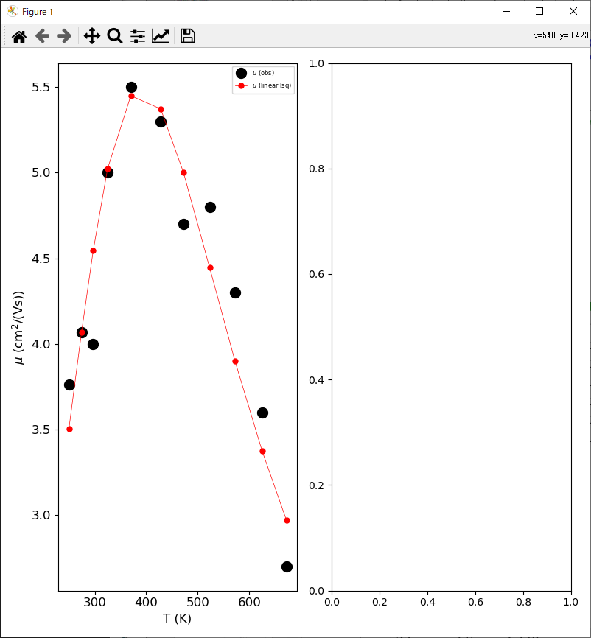
移動度の温度依存性にフィッティング(単キャリアモデル)
(線形LSQ, 粒界障壁なし、移動度モデルを削減)
1. Hall-SnSe.prmを編集 (フィッティングしないパラメータの optid を 0 にする。)
[Parameters]
nparams=16
a0=0.0:10.0:1
a1=0.0:10.0:0
a2=0.0:10.0:1
a3=0.0:10.0:0
a4=0.0:10.0:1
python .\Hall-2layers.py mullsq Hall-SnSe.prm
Parameters fitted by linear LSQ:
x^-1.5 : 0.49886
x^-1 : 0
x^0 : -0.260462
x^1 : 0
x^1.5 : 0.0981246
T mu(obs) mu(lsq)
249.9 3.763 3.504
274.4 4.067 4.07
297 4 4.544
-cut-
572 4.3 3.902
625 3.6 3.374
672 2.7 2.972
S2= 0.871958

Slide 8
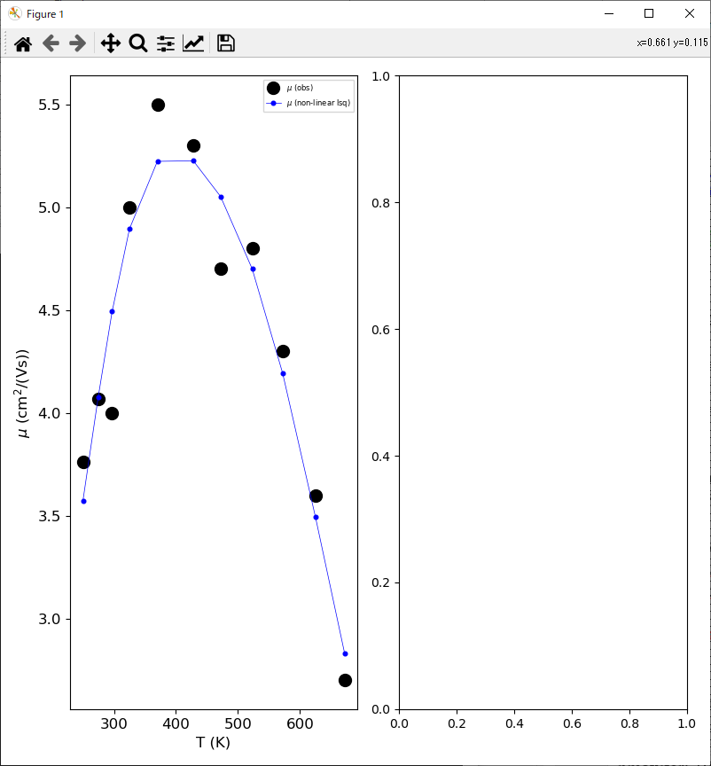
移動度の温度依存性にフィッティング(単キャリアモデル)
(非線形最小二乗法, 粒界障壁をフィッティング)
python .\Hall-2layers.py mu Hall-SnSe.prm
Parameters optimized by non-linear LSQ:
a0= 40.0424 (id=1) (dx= 10)
a1= -72.5341 (id=1) (dx= 10)
a2= 53.7962 (id=1) (dx= 10)
a3= -33.0226 (id=1) (dx= 10)
a4= 12.4553 (id=1) (dx= 10)
Eb= -0.042629 (id=1) (dx= 0.1)
f= 0.5471316308517346
T mu(obs) mu(nlsq)
249.9 3.763 3.572
274.4 4.067 4.075
297 4 4.493
325 5 4.895
370 5.5 5.224
428 5.3 5.226
472 4.7 5.053
523 4.8 4.701
572 4.3 4.194
625 3.6 3.494
672 2.7 2.832

Slide 9
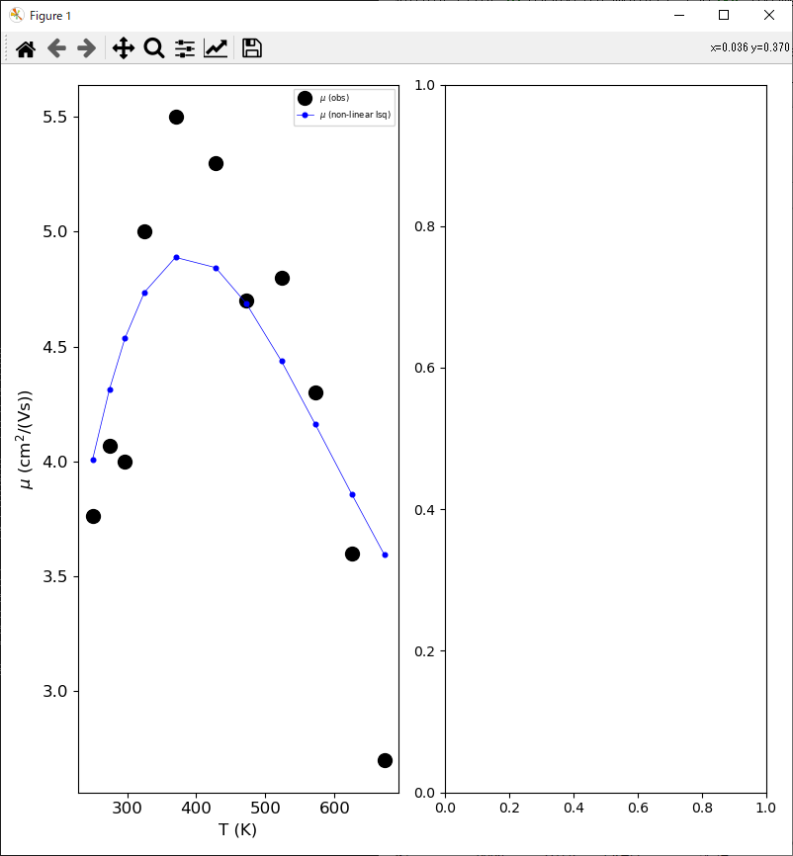
移動度の温度依存性にフィッティング(単キャリアモデル)
(非線形LSQ, 粒界障壁フィッティング、移動度モデルを削減)
1. Hall-SnSe.prmを編集 (フィッティングしないパラメータの optid を 0 にする。)
[Parameters]
nparams=16
a0=0.0:10.0:1
a1=0.0:10.0:0
a2=0.0:10.0:1
a3=0.0:10.0:0
a4=0.0:10.0:1
python .\Hall-2layers.py mu Hall-SnSe.prm
Parameters optimized by non-linear LSQ:
a0= 0.233623 (id=1) (dx= 10)
a1= 0 (id=0) (dx= 10)
a2= 0.0445872 (id=1) (dx= 10)
a3= 0 (id=0) (dx= 10)
a4= 6.87784 (id=1) (dx= 10)
Eb= -1.46169 (id=1) (dx= 0.1)
f= 2.078012825499547
T mu(obs) mu(nlsq)
249.9 3.763 4.006
274.4 4.067 4.314
297 4 4.537
325 5 4.736
370 5.5 4.888
428 5.3 4.843
472 4.7 4.689
523 4.8 4.438
572 4.3 4.162
625 3.6 3.857
672 2.7 3.594

Slide 10
非縮退半導体のHall移動度・キャリア密度にフィッティング
python ..\Hall-TNs-Fit.py
コンソール出力
(A) usage: python ..\Hall-TNs-Fit.py parameterfile_path(.in)
(B) usage: python ..\Hall-TNs-Fit.py mode EA NA ED ND Ec Nv Nc muh mue Ebh a1h a2h Ebe a1e a2e infile_path(.xlsx)
ex: python ..\Hall-TNs-Fit.py T 0.05 1e+15 0.95 1e+16 1.0 1.2e+19 2.1e+18 10.0 10.0 0.0 0.0 0.0 0.0 0.0 0.0
ex: python ..\Hall-TNs-Fit.py Tsim 0.050000 1e+15 0.950000 1e+16 1.000000 1.2e+19 2.1e+18 10 10 0 0 0 0 0 0 1.0 10.0 None
ex: python ..\Hall-TNs-Fit.py Tfit 0.050000 1e+15 0.950000 1e+16 1.000000 1.2e+19 2.1e+18 10 10 0 0 0 0 0 0 1.0 10.0 None

Slide 11
パラメータファイル作成
python ..\Hall-2layers.py
コンソール出力
(base) PS F:\data-COE\Hall-2layers> python .\Hall-2layers.py
==================================================
Analyze Hall - T data using 2 layers model
==================================================
mode: init
Create parameter file [ZnO-SCAM.prm]
infile: ZnO-SCAM.csv
Backup: Parameter file [ZnO-SCAM.prm] is renamed to [ZnO-SCAM_prev.prm]
Error in tkobject.tkIniFile.Open: Can not read [ZnO-SCAM.prm] このエラーメッセージは無視
Error in tkinifile.WriteString: Can not read [ZnO-SCAM.prm] このエラーメッセージは無視
Parameters are stored to [ZnO-SCAM.prm]
Test: Read parameters from [ZnO-SCAM.prm]
parameters in [ZnO-SCAM.prm]
datapath: ZnO-SCAM.csv
method: simplex
nmaxiter: 1000
tolx: 1e-05
tolf: 1e-05
dump: 0.3

Slide 12
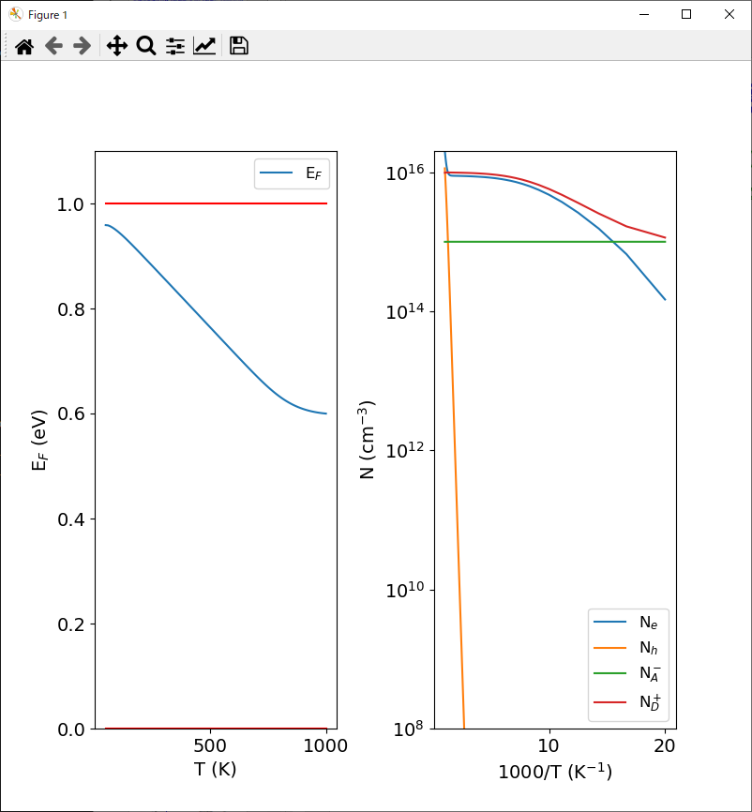
とりあえず初期値で温度依存性をシミュレーション
python ..\Hall-TNs-Fit.py T 0.05 1e+15 0.95 1e+16 1.0 1.2e+19 2.1e+18 10.0 10.0 0.0 0.0 0.0 0.0 0.0 0.0

Slide 13
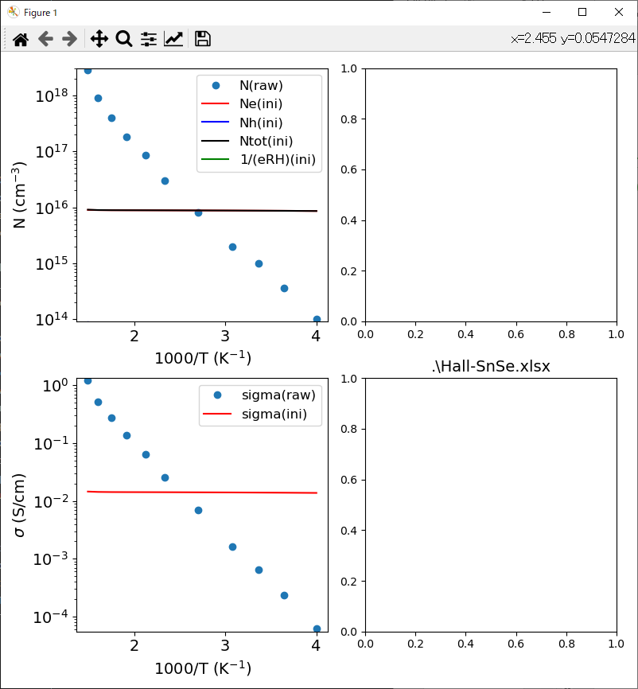
実験データとシミュレーション結果を重ねてみる
python ..\Hall-TNs-Fit.py Tsim 0.050000 1e+15 0.950000 1e+16 1.000000 1.2e+19 2.1e+18 10 10 0 0 0 0 0 0 1.0 10.0 .\Hall-SnSe.xlsx

Slide 14
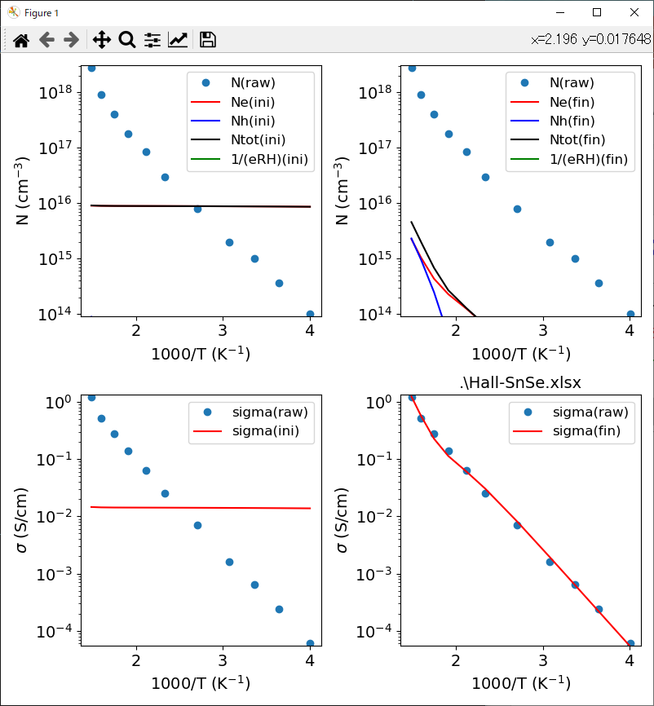
初期値を使って温度依存性をフィッティング
python ..\Hall-TNs-Fit.py mode EA NA ED ND Ec Nv Nc muh mue Ebh a1h a2h Ebe a1e a2e infile_path(.xlsx)
python ..\Hall-TNs-Fit.py Tfit 0.050000 1e+15 0.950000 1e+16 1.000000 1.2e+19 2.1e+18 10 10 0 0 0 0 0 0 1.0 10.0 Hall-SnSe.xlsx
Noneを入力ファイル名(Excel)に置き換える

Slide 15
初期値を使って温度依存性をフィッティング
python ..\Hall-TNs-Fit.py mode EA NA ED ND Ec Nv Nc muh mue Ebh a1h a2h Ebe a1e a2e infile_path(.xlsx)
python ..\Hall-TNs-Fit.py Tfit 0.050000 1e+15 0.950000 1e+16 1.000000 1.2e+19 2.1e+18 10 10 0 0 0 0 0 0 1.0 10.0 Hall-SnSe.xlsx
Noneを入力ファイル名(Excel)に置き換える
コンソール出力の最後
(A) usage: python ..\Hall-TNs-Fit.py parameterfile_path(.in)
(B) usage: python ..\Hall-TNs-Fit.py mode EA NA ED ND Ec Nv Nc muh mue Ebh a1h a2h Ebe a1e a2e infile_path(.xlsx)
ex: python ..\Hall-TNs-Fit.py T -5.938229078928316 9.52158e+15 0.95 1e+16 1.2856340365925512 1.7503932916397268e+21 1.2932625621081879e+19 419.1625091980926 3034.587950957338 0.0 -0.7428030634807354 0.5383727719889273 0.0 -0.07279360270883511 -0.045813104951126296
ex: python ..\Hall-TNs-Fit.py Tsim -5.938229 9.52158e+15 0.950000 1e+16 1.285634 1.75039e+21 1.29326e+19 419.163 3034.59 0 -0.742803 0.538373 0 -0.0727936 -0.0458131 1.0 10.0 .\Hall-SnSe.xlsx
ex: python ..\Hall-TNs-Fit.py Tfit -5.938229 9.52158e+15 0.950000 1e+16 1.285634 1.75039e+21 1.29326e+19 419.163 3034.59 0 -0.742803 0.538373 0 -0.0727936 -0.0458131 1.0 10.0 .\Hall-SnSe.xlsx
↑をコピペして再実行し、最適化を繰り返す

Slide 16
1回目の最適化結果を使って温度依存性をフィッティング
python ..\Hall-TNs-Fit.py mode EA NA ED ND Ec Nv Nc muh mue Ebh a1h a2h Ebe a1e a2e infile_path(.xlsx)
python ..\Hall-TNs-Fit.py Tfit -5.938229 9.52158e+15 0.950000 1e+16 1.285634 1.75039e+21 1.29326e+19 419.163 3034.59 0 -0.742803 0.538373 0 -0.0727936 -0.0458131 1.0 10.0 .\Hall-SnSe.xlsx
電気伝導度の一致は良いが、キャリア密度の一致が悪い
=> 移動度を過大評価、友好状態密度が低い
Nv, Ncを大きく、muh, mueを小さくする
python ..\Hall-TNs-Fit.py mode EA NA ED ND Ec Nv Nc muh mue Ebh a1h a2h Ebe a1e a2e infile_path(.xlsx)
python ..\Hall-TNs-Fit.py Tfit -5.938229 9.52158e+15 0.950000 1e+16 1.285634 1.75039e+22 1.29326e+20 41.163 30.59 0 -0.742803 0.538373 0 -0.0727936 -0.0458131 1.0 10.0 .\Hall-SnSe.xlsx

Slide 17
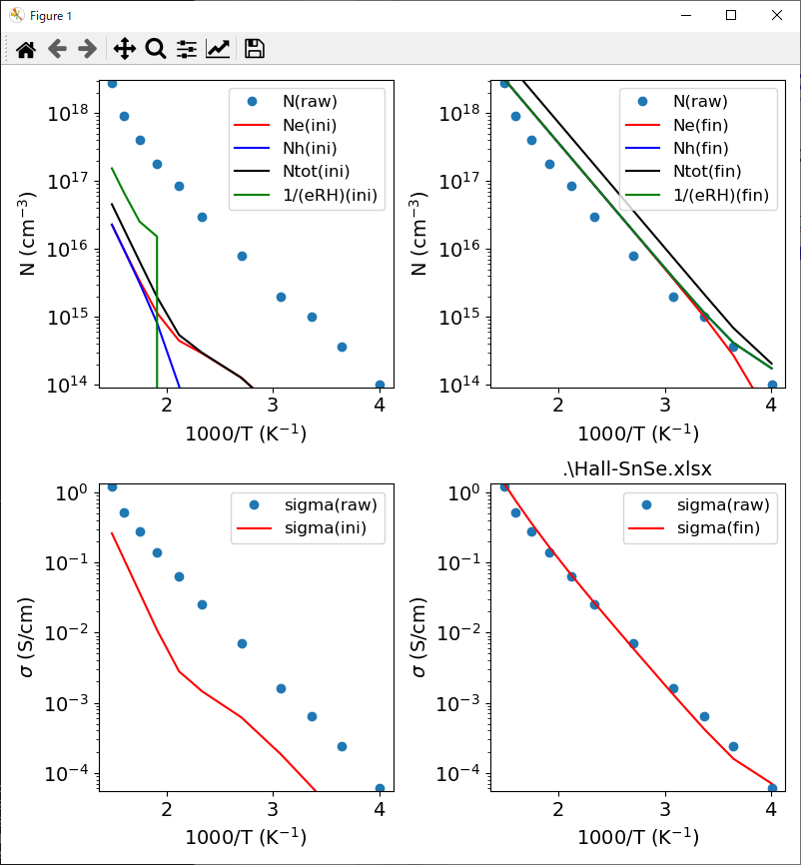
1回目の最適化結果を使って温度依存性をフィッティング
python ..\Hall-TNs-Fit.py mode EA NA ED ND Ec Nv Nc muh mue Ebh a1h a2h Ebe a1e a2e infile_path(.xlsx)
python ..\Hall-TNs-Fit.py Tfit -5.938229 9.52158e+15 0.950000 1e+16 1.285634 1.75039e+22 1.29326e+20 41.163 30.59 0 -0.742803 0.538373 0 -0.0727936 -0.0458131 1.0 10.0 .\Hall-SnSe.xlsx

Slide 18
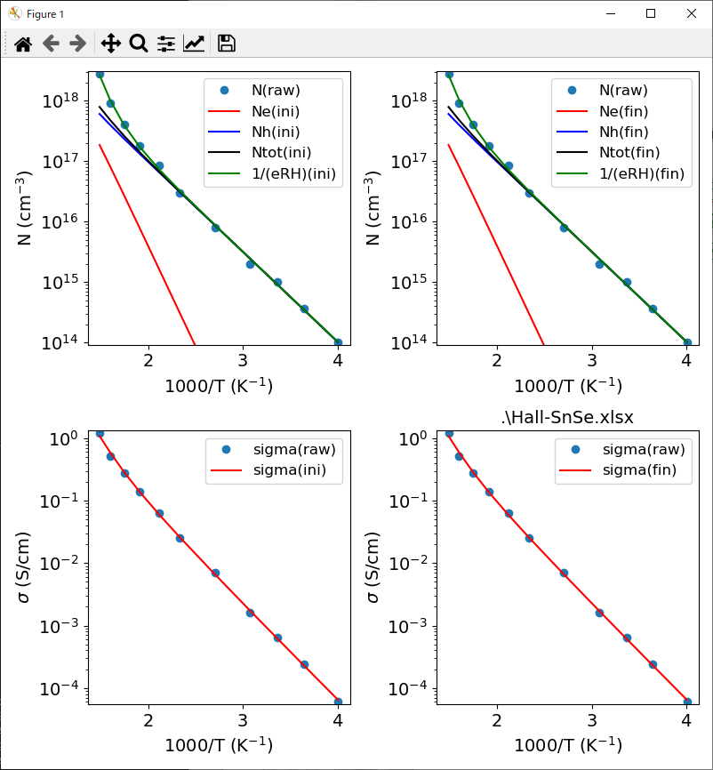
パラメータファイルを引数で与えて実行することもできる
python ..\Hall-TNs-Fit.py .\Hall-SnSe.in

Slide 19
原理

Slide 20
半導体の電子構造
  $E\left(k\right)\sim E_{0}+\frac{ℏ^{2}}{2m^{∗}}k^{2}$
  E に関する状態密度
  $D\left(E\right)=N(E)/V$
  $=\frac{2{π\left(2m^{∗}\right)}^{3/2}}{h^{3}}\sqrt{E}$ (9.41)
Fermi-Dirac分布関数
  $f(E)=\frac{1}{exp(β\left(E−E_{F}\right))+1}$ (8.5)
半導体中:
原子核の総電荷 $Z=\sum{Z_{i}}$ と
総電子数 $N_{e}$
が等しく、電荷中性条件を満たす
・ 電子数の条件 (電荷中性条件)
  $N_{e}=\int{D\left(E\right)f(E)dE}$
・ 真性半導体では、0 Kでは
価電子帯上端 E_{V} まで
電子が詰まっている
エネルギー E
真空準位 E_{vac}
伝導帯
伝導帯下端 E_{C}
E_{C}
バンドギャップ
E_{g}
フェルミ準位 E_{F}
E_{F}
E_{V}
価電子帯上端 E_{V}
価電子帯
状態密度 D(E)

Slide 21
電子と正孔: 電荷中性条件の書き換え
  0 K における全電子数の条件 $N_{e}=\int_{−∞}^{∞_{}}{f\left(E\right)D\left(E\right)dE}=\int_{−∞}^{E_{V}}{D_{h}\left(E\right)dE}$
有限温度における全電子数の条件 => 電荷中性条件に置き換える
$N_{e}=\int_{−∞}^{∞_{}}{f\left(E\right)D\left(E\right)dE}$
$N_{e}$ は $N_{A}$ 程度の大きな数なので、扱いにくい
  => $N_{e}^{′}=\int_{−∞}^{∞}{f(E)D\left(E\right)dE}−N_{e}=0$ を基準に考える
  $N_{e}^{′}=\int_{−∞}^{E_{V}}{f(E)D_{h}\left(E\right)dE}−\int_{−∞}^{E_{V}}{D_{h}\left(E\right)dE}+\int_{E_{C}}^{∞}{f\left(E\right)D_{e}\left(E\right)dE}=−n_{h}+n_{e}=0$
  $n_{h}=\int_{−∞}^{E_{V}}{\left(1−f(E)\right)D_{h}\left(E\right)dE}=\int_{−∞}^{E_{V}}{f_{h}(E)D_{h}\left(E\right)dE}$
  $f_{h}\left(E\right)=1−f\left(E\right)=\frac{\exp\left(β\left(E−E_{F}\right)\right)}{\exp\left(β\left(E−E_{F}\right)\right)+1}=\frac{1}{\exp{(β\left(E_{F}−E\right))}+1}$
※ 正孔は電子が空いた “孔” とみなすことができる
  $n_{e}=\int_{E_{C}}^{∞}{f_{e}(E)D_{e}\left(E\right)dE}$
  $f_{e}(E)=\frac{1}{\exp{(β\left(E−E_{F}\right))}+1}$
  $N_{e}^{′}=−n_{h}+n_{e}=0$ => $n_{h}=n_{e}$: 電荷中性条件
f_{e}(E)
f_{h}(E)
E / eV

Slide 22
自由電子密度
E_{F}
  $n_{e}=\int_{E_{C}}^{∞}{f_{e}(E)D_{e}\left(E\right)dE}$
  $f_{e}(E)=\frac{1}{exp(β\left(E−E_{F}\right))+1}$
  $D_{e}\left(E\right)=D_{C0}\sqrt{E−E_{C}}$ (9.41)
  $D_{C0}=\frac{\sqrt{2}}{π^{2}}\frac{{{m_{e}}^{∗}}^{3/2}}{ℏ^{3}}$
  非縮退半導体 $β\left(E−E_{F}\right)$ >>1 では
  $n_{e}\sim \int_{E_{C}}^{∞}{\frac{\sqrt{2}}{π^{2}}\frac{{m_{e}}^{∗3/2}}{ℏ^{3}}\sqrt{E−E_{C}}exp(−β\left(E−E_{F}\right))dE}$
  $=\frac{\sqrt{2}}{π^{2}}\frac{{m_{e}}^{∗3/2}}{ℏ^{3}}e^{−β\left(E_{C}−E_{F}\right)}\int_{0}^{∞}{\sqrt{e}exp(−βe)de}$
f_{e}(E)
D_{V}(E)
状態密度
D_{C}(E)
価電子帯
伝導帯
E_{V}
E_{C}
E
1
f(E)
DOS (cm⁻³/eV)
E_{F} = 0.3 eV
E (eV)

Slide 23
自由電子密度、自由正孔密度
E_{F}
  $n_{e}=\int_{E_{C}}^{∞}{f_{e}(E)D_{e}\left(E\right)dE}$
  $f_{e}(E)=\frac{1}{exp(β\left(E−E_{F}\right))+1}$
  $D_{e}\left(E\right)=D_{C0}\sqrt{E−E_{C}}$ (9.41)
  $D_{C0}=\frac{\sqrt{2}}{π^{2}}\frac{{{m_{e}}^{∗}}^{3/2}}{ℏ^{3}}$
  非縮退半導体 $β\left(E−E_{F}\right)$ >>1 では
  $n_{e}\sim \int_{E_{C}}^{∞}{\frac{\sqrt{2}}{π^{2}}\frac{{m_{e}}^{∗3/2}}{ℏ^{3}}\sqrt{E−E_{C}}exp(−β\left(E−E_{F}\right))dE}$
  $=\frac{\sqrt{2}}{π^{2}}\frac{{m_{e}}^{∗3/2}}{ℏ^{3}}e^{−β\left(E_{C}−E_{F}\right)}\int_{0}^{∞}{\sqrt{e}exp(−βe)de}$
  $n_{e}=N_{C}exp(−β\left(E_{C}−E_{F}\right))$
  $N_{C}=2{\left(\frac{{2πm_{e}}^{∗}k_{B}T}{h^{2}}\right)}^{3/2}$ 伝導帯有効状態密度
  同様に
  $n_{h}=N_{V}exp(−β\left(E_{F}−E_{V}\right))$
  $N_{V}=2{\left(\frac{{2πm_{h}}^{∗}k_{B}T}{h^{2}}\right)}^{3/2}$ 価電子帯有効状態密度
f_{e}(E)
D_{V}(E)
状態密度
D_{C}(E)
価電子帯
伝導帯
E_{V}
E_{C}
E
1
f(E)
DOS (cm⁻³/eV)
E_{F} = 0.3 eV
E (eV)

Slide 24
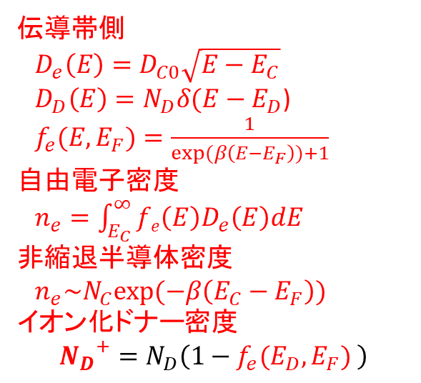
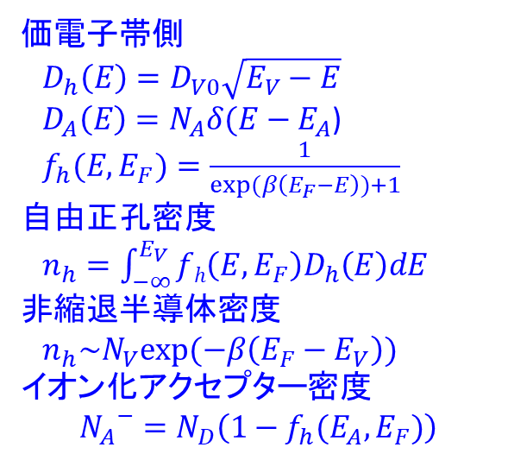
半導体の状態密度、電子、正孔
全状態密度：$D\left(E\right)=D_{e}\left(E\right)+D_{h}\left(E\right)+D_{D}\left(E\right)+D_{A}\left(E\right)$
E_{F}
状態密度
N_{A}
N_{D}
E_{V}
E_{A}
E_{D}
E_{C}
エネルギー
  価電子帯側
  $D_{h}\left(E\right)=D_{V0}\sqrt{E_{V}−E}$
  $D_{A}\left(E\right)=N_{A}δ({E−E}_{A}$)
  $f_{h}(E,E_{F})=\frac{1}{exp(β\left(E_{F}−E\right))+1}$
  自由正孔密度
  $n_{h}=\int_{−∞}^{E_{V}}{fh\left(E,E_{F}\right)D_{h}\left(E\right)dE}$
  非縮退半導体密度
  $n_{h}\sim N_{V}exp(−β\left(E_{F}−E_{V}\right))イオン化アクセプター$密度
  $${N_{A}}^{−}=N_{D}\left(1−f_{h}(E_{A},E_{F})\right)$$
  伝導帯側
  $D_{e}\left(E\right)=D_{C0}\sqrt{E−E_{C}}$
  $D_{D}\left(E\right)=N_{D}δ({E−E}_{D}$)
  $f_{e}(E,E_{F})=\frac{1}{exp(β\left(E−E_{F}\right))+1}$
  自由電子密度
  $n_{e}=\int_{E_{C}}^{∞}{fe\left(E\right)D_{e}\left(E\right)dE}$
  非縮退半導体密度
  $n_{e}\sim N_{C}exp(−β\left(E_{C}−E_{F}\right))イオン化ドナー$密度
  $${N_{D}}^{+}=N_{D}\left(1−f_{e}(E_{D},E_{F}) \right)$$

Slide 25
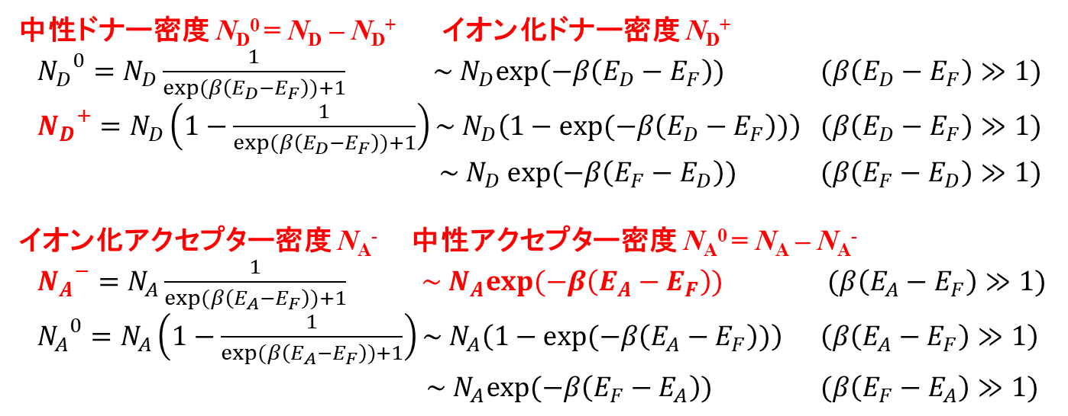
ドナー準位、アクセプター準位の状態
E_{F}
状態密度
N_{A}
N_{D}
E_{V}
E_{A}
E_{D}
E_{C}
エネルギー
中性ドナー密度 N_{D}⁰ = N_{D} – N_{D}⁺ イオン化ドナー密度 N_{D}⁺
${N_{D}}^{0}=N_{D}\frac{1}{exp(β\left(E_{D}−E_{F}\right))+1} \sim N_{D}exp(−β\left(E_{D}−E_{F}\right))$ $(β\left(E_{D}−E_{F}\right)≫1)$
${N_{D}}^{+}=N_{D}\left(1−\frac{1}{exp(β\left(E_{D}−E_{F}\right))+1}\right)\sim N_{D}\left(1−exp(−β\left(E_{D}−E_{F}\right))\right)$ $(β\left(E_{D}−E_{F}\right)≫1)$
$\sim N_{D}$ $exp(−β\left(E_{F}−E_{D}\right))$ $(β\left(E_{F}−E_{D}\right)≫1)$
イオン化アクセプター密度 N_{A}⁻ 中性アクセプター密度 N_{A}⁰ = N_{A} – N_{A}⁻
${N_{A}}^{−}=N_{A}\frac{1}{exp(β\left(E_{A}−E_{F}\right))+1} \sim N_{A}exp(−β\left(E_{A}−E_{F}\right))$ $(β\left(E_{A}−E_{F}\right)≫1)$
${N_{A}}^{0}=N_{A}\left(1−\frac{1}{exp(β\left(E_{A}−E_{F}\right))+1}\right)\sim N_{A}\left(1−exp(−β\left(E_{A}−E_{F}\right))\right)$ $\left(β\left(E_{A}−E_{F}\right)≫1\right)$
$\sim N_{A}exp(−β\left(E_{F}−E_{A}\right))$ $(β\left(E_{F}−E_{A}\right)≫1)$

Slide 26
Fermi準位の求め方: 図解
ΔQ = (n_{e} + N_{A}⁻) – (n_{h} + N_{D}⁺) をE_{F}に対してプロットし、ゼロ点を求める
T = 300.0
E_{g} = 1.12
N_{C} = 1.0e19
N_{V} = 1.0e21
N_{D} = 3.0e17
E_{D} = 1.02
N_{A} = 1.0e13
E_{A} = 0.1
E_{F} = 0.997 eV
ΔQ
E_{F}
Log |ΔQ|
E_{F}

Slide 27
Fermi準位の計算: プログラム
ΔQ(E_{F}) = (n_{e} + N_{A}⁻) – (n_{h} + N_{D}⁺) = 0 を満たす E_{F} を求める。
Newton法は発散しやすい ＝＞ 二分法を使う
数値積分の講義資料: http://conf.msl.titech.ac.jp/Lecture/python/index-numericalanalysis.html
原理: f(x) が単調関数であれば、解 x は f(x₀) < 0 かつ f(x₁) > 0
(あるいは f(x₀) > 0 かつ f(x₁) < 0) を満たす区間 [x₀, x₁] に1つ存在する。
手順: f(x₀) < 0 かつ f(x₁) > 0の場合を考える (f(x₀)･f(x₁) < 0 で判断)。
x₂ = (x₀ + x₁) / 2.0
f(x₂) > 0 (f(x₀)･f(x₂) < 0) であれば、 x₁ をx₂ で置き換える
f(x₂) < 0 (f(x₁)･f(x₂) < 0) であれば、 x₀ をx₂ で置き換える
|x₁ – x₀|, |f(x₁) – f(x₀)| が必要な精度以下になったら、
解を x₂ にして反復終了
1. に戻って反復
x₄
x₅
x₀
x₃
x₂
x₁
x₆

Slide 28
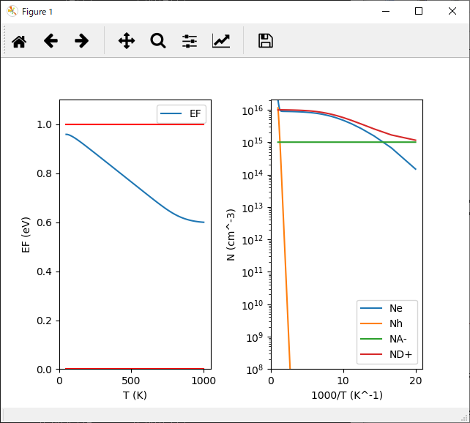
Fermi準位の計算: プログラム
プログラム: EF-T-semiconductor.py
使用法: python EF-T-semiconductor.py EA NA ED ND Ec Nv Nc
使用例: python EF-T-semiconductor.py 0.05 1.0e15 0.95 1.0e16 1.0 1.2e19 2.1e18
E_{c} = 0, E_{c} = 1.0 eV (= バンドギャップ)
E_{A} = 0.05 eV, N_{A} = 10¹⁵ cm⁻³,
E_{D} = 0.95 eV, N_{D} = 10¹⁶ cm⁻³
N_{c} = 1.2x10¹⁹ cm⁻³
N_{v} = 2.1x10¹⁸ cm⁻³

